Slide 1

BURAPHA
UNIVERSITY
Wisdom of the EAST

Slide 2


Slide 3


Slide 4

มหาวิทยาลัยบูรพา
จังหวัดชลบุรี จังหวัดจันทบุรี จังหวัดสระแก้ว

Slide 5
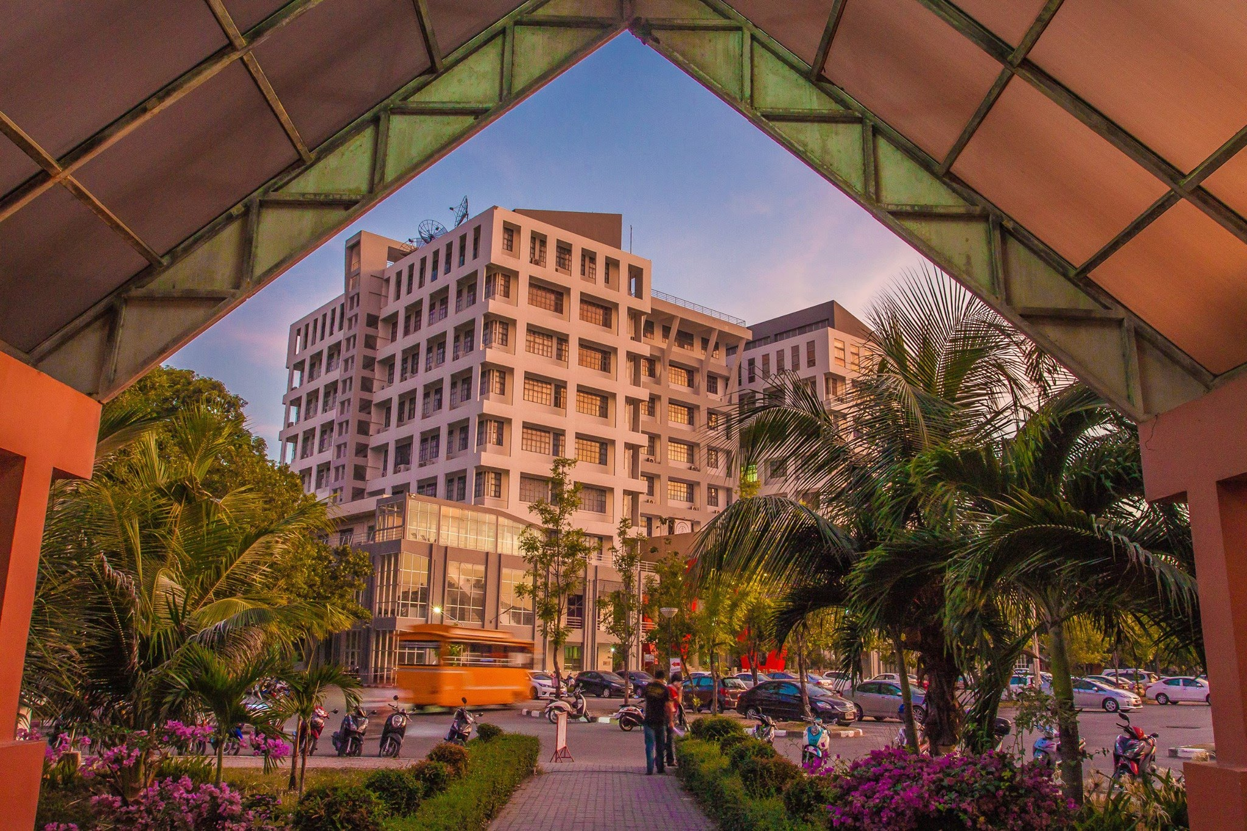
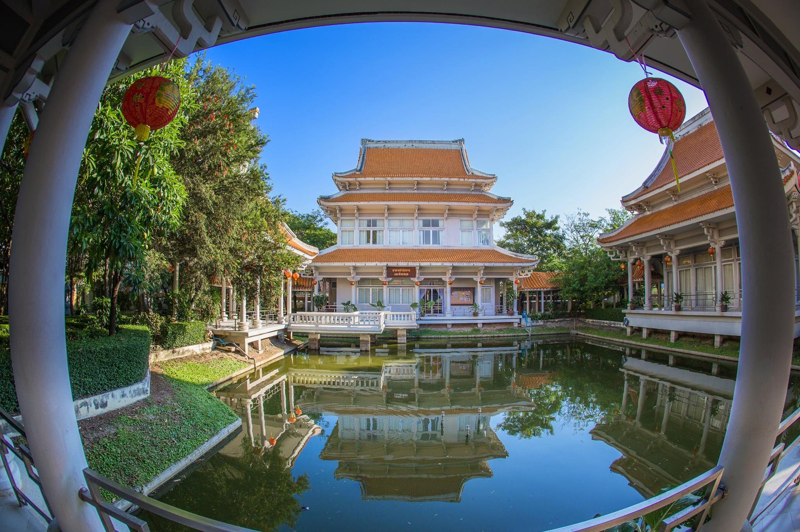
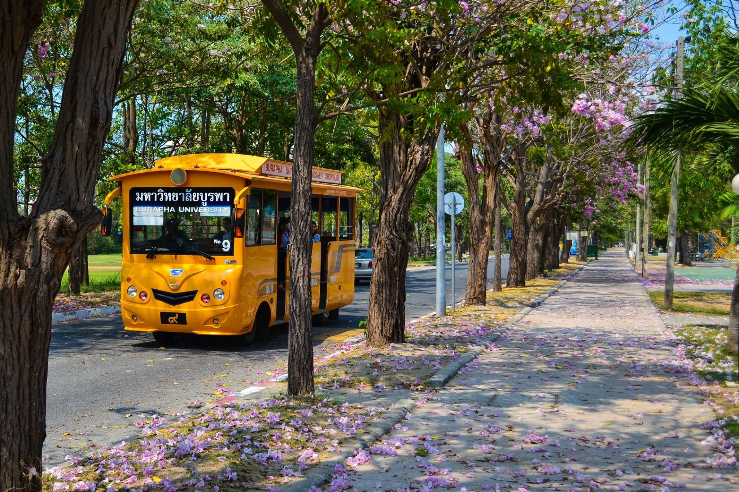
มหาวิทยาลัยบูรพา
จังหวัดชลบุรี จังหวัดจันทบุรี จังหวัดสระแก้ว
จังหวัดชลบุรี จังหวัดจันทบุรี จังหวัดสระแก้ว
คำขวัญ : สุโข ปญฺญาปฏิลาโภ - ความได้ปัญญา ให้เกิดสุข
วิสัยทัศน์ : มหาวิทยาลัยบูรพา ขุมปัญญาตะวันออก
W.E. (Wisdom of the East) BURAPHA
ปรัชญา
ปรัชญา
ปรัชญา
สร้างเสริมปัญญา ใฝ่หาความรู้ คู่คุณธรรม ชี้นำสังคม
สร้างเสริมปัญญา ใฝ่หาความรู้ คู่คุณธรรม ชี้นำสังคม
สร้างเสริมปัญญา ใฝ่หาความรู้ คู่คุณธรรม ชี้นำสังคม
5

Slide 6
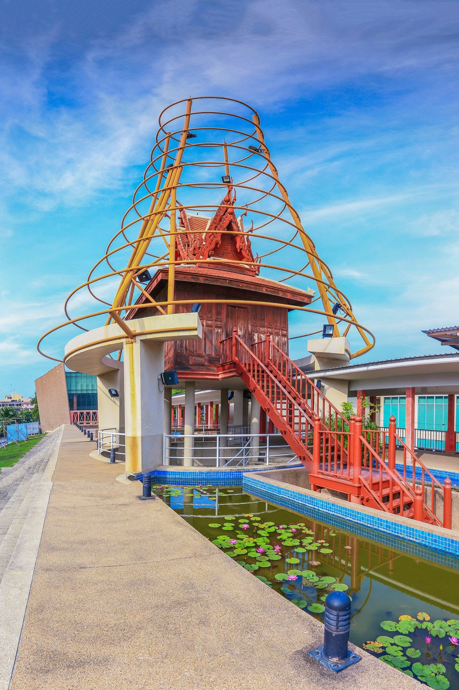
มหาวิทยาลัยบูรพา
สีประจำมหาวิทยาลัย คือ สีเทา - ทอง
สีเทา เป็นสีของสมอง หมายถึง ความเจริญทางสติปัญญา
ทอง หมายถึง คุณธรรม
สีเทา - ทอง หมายถึง บัณฑิตจากมหาวิทยาลัยบูรพา
เป็นผู้กอปร ด้วยสติปัญญาและมีคุณธรรม
6

Slide 7
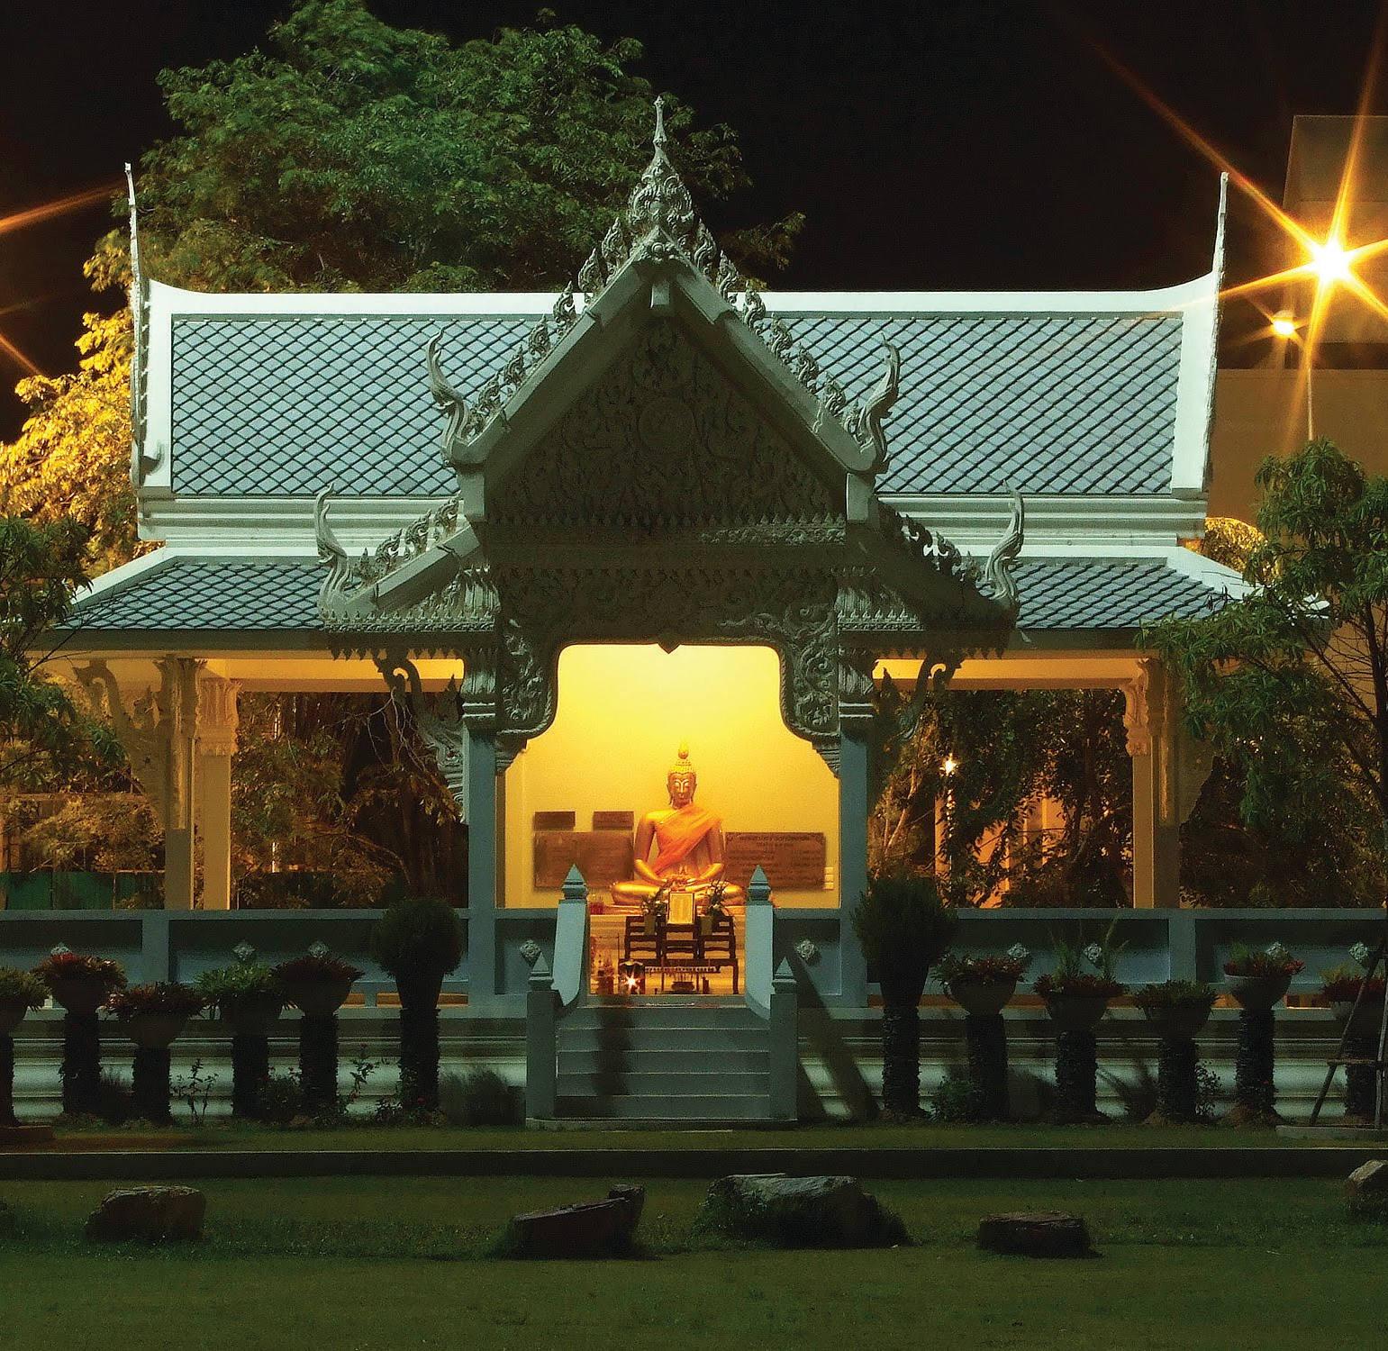
มหาวิทยาลัยบูรพา
สีประจำมหาวิทยาลัย คือ สีเทา - ทอง
สีเทา เป็นสีของสมอง หมายถึง ความเจริญ
ทางสติปัญญา
ทอง หมายถึง คุณธรรม
สีเทา - ทอง หมายถึง บัณฑิตจาก
มหาวิทยาลัยบูรพาเป็นผู้กอปร
ด้วยสติปัญญาและมีคุณธรรม

Slide 8
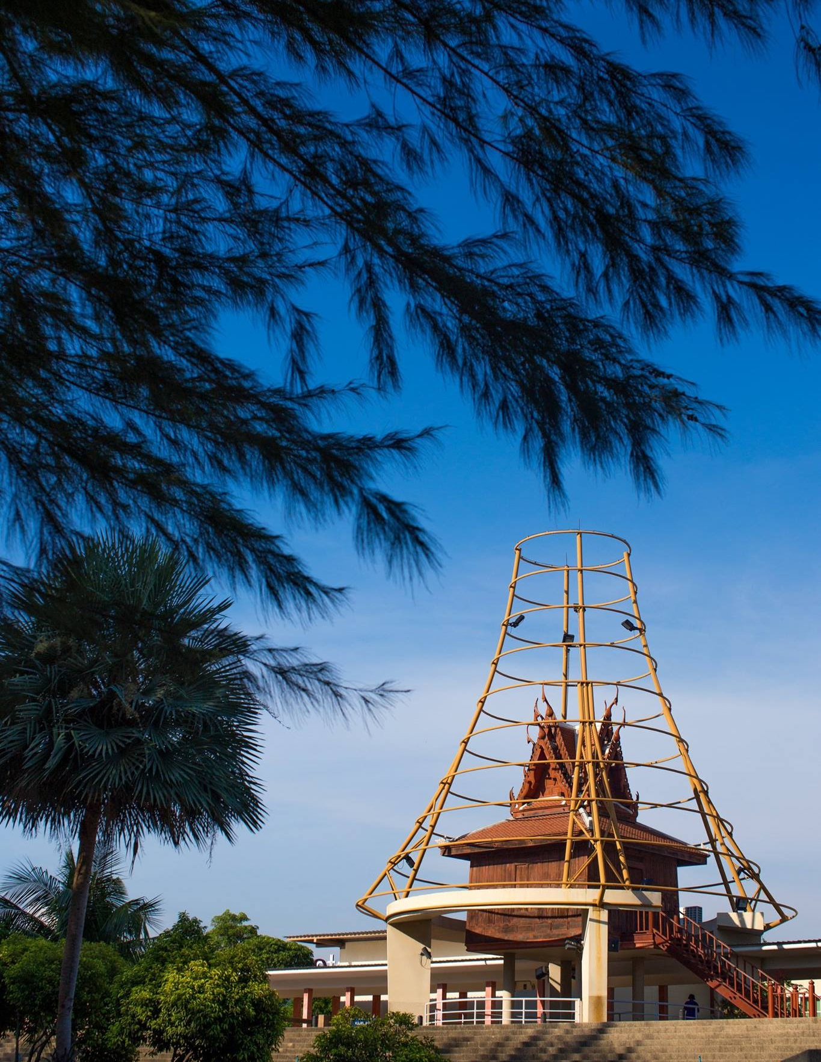
มหาวิทยาลัยบูรพา
สีประจำมหาวิทยาลัย คือ สีเทา - ทอง
สีเทา เป็นสีของสมอง หมายถึง ความเจริญ
ทางสติปัญญา
ทอง หมายถึง คุณธรรม
สีเทา - ทอง หมายถึง บัณฑิตจาก
มหาวิทยาลัยบูรพาเป็นผู้กอปร ด้วยสติปัญญาและมีคุณธรรม

Slide 9
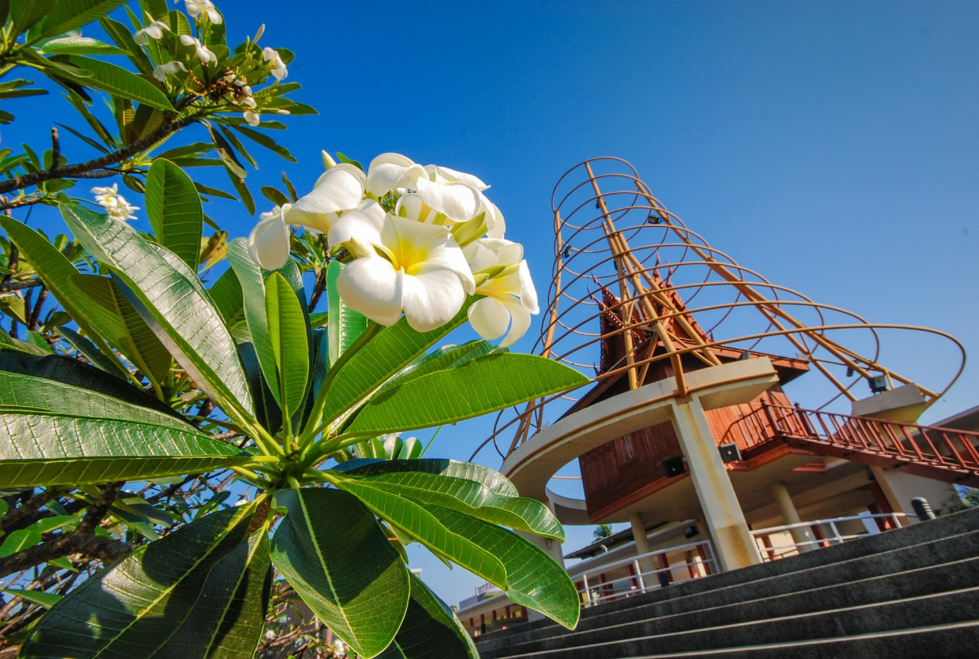
มหาวิทยาลัยบูรพา
คำขวัญ : สุโข ปญฺญาปฏิลาโภ ความได้ปัญญา ให้เกิดสุข
วรรณภา โปษยาอนุวัตร์
นักวิชาการศึกษา

Slide 10
มหาวิทยาลัยบูรพา
สีประจำมหาวิทยาลัย คือ สีเทา - ทอง
สีเทา เป็นสีของสมอง หมายถึง ความเจริญทางสติปัญญา
ทอง หมายถึง คุณธรรม
สีเทา - ทอง หมายถึง บัณฑิตจาก
มหาวิทยาลัยบูรพาเป็นผู้กอปร ด้วยสติปัญญาและมีคุณธรรม

Slide 11
มหาวิทยาลัยบูรพา
สีประจำมหาวิทยาลัย คือ สีเทา - ทอง
สีเทา เป็นสีของสมอง หมายถึง ความเจริญ
ทางสติปัญญา
ทอง หมายถึง คุณธรรม
สีเทา - ทอง หมายถึง บัณฑิตจาก
มหาวิทยาลัยบูรพาเป็นผู้กอปร ด้วยสติปัญญา
และมีคุณธรรม

Slide 12
มหาวิทยาลัยบูรพา
สีเทา - ทอง หมายถึง บัณฑิต
จากมหาวิทยาลัยบูรพาเป็นผู้กอปรด้วย
สติปัญญาและมีคุณธรรม
วรรณภา โปษยาอนุวัตร์
นักวิชาการศึกษา

Slide 13
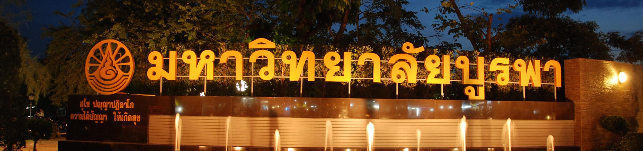
ปรัชญา
ปรัชญา
ปรัชญา
สร้างเสริมปัญญา
ใฝ่หาความรู้
คู่คุณธรรม ชี้นำสังคม
สร้างเสริมปัญญา
ใฝ่หาความรู้
คู่คุณธรรม ชี้นำสังคม
สร้างเสริมปัญญา
ใฝ่หาความรู้
คู่คุณธรรม ชี้นำสังคม

Slide 14
มหาวิทยาลัยบูรพา
สีเทา - ทอง หมายถึง บัณฑิตจากมหาวิทยาลัยบูรพา
เป็นผู้กอปรด้วยสติปัญญาและมีคุณธรรม
40%
20%
25%
15%
ข้อมูล 1
ข้อมูล 2
ข้อมูล 3
ข้อมูล 4

Slide 15
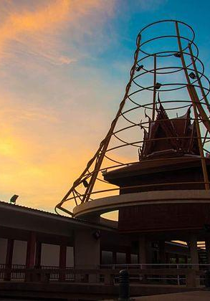
มหาวิทยาลัยบูรพา
สีประจำมหาวิทยาลัย คือ สีเทา - ทอง
สีเทา เป็นสีของสมอง หมายถึง ความเจริญ
ทางสติปัญญา
ทอง หมายถึง คุณธรรม
สีเทา - ทอง หมายถึง บัณฑิตจาก
มหาวิทยาลัยบูรพาเป็นผู้กอปร ด้วยสติปัญญา
และมีคุณธรรม

Slide 16
มหาวิทยาลัยบูรพา
S
W
O
T
S
W
O
T
STRENGTHS
WEAKNESS
OPPORTUNITIES
THREATS
You can simply impress your audience and add a unique zing and appeal to your Presentations.
You can simply impress your audience and add a unique zing and appeal to your Presentations.
You can simply impress your audience and add a unique zing and appeal to your Presentations.
You can simply impress your audience and add a unique zing and appeal to your Presentations.

Slide 17
มหาวิทยาลัยบูรพา
169 ถ.ลงหาดบางแสน ต.แสนสุข อ.เมือง จ.ชลบุรี 20131
โทรศัพท์ 0-3810-2222 โทรสาร 0-3839-0351
อีเมล : pr@buu.ac.th

Slide 18
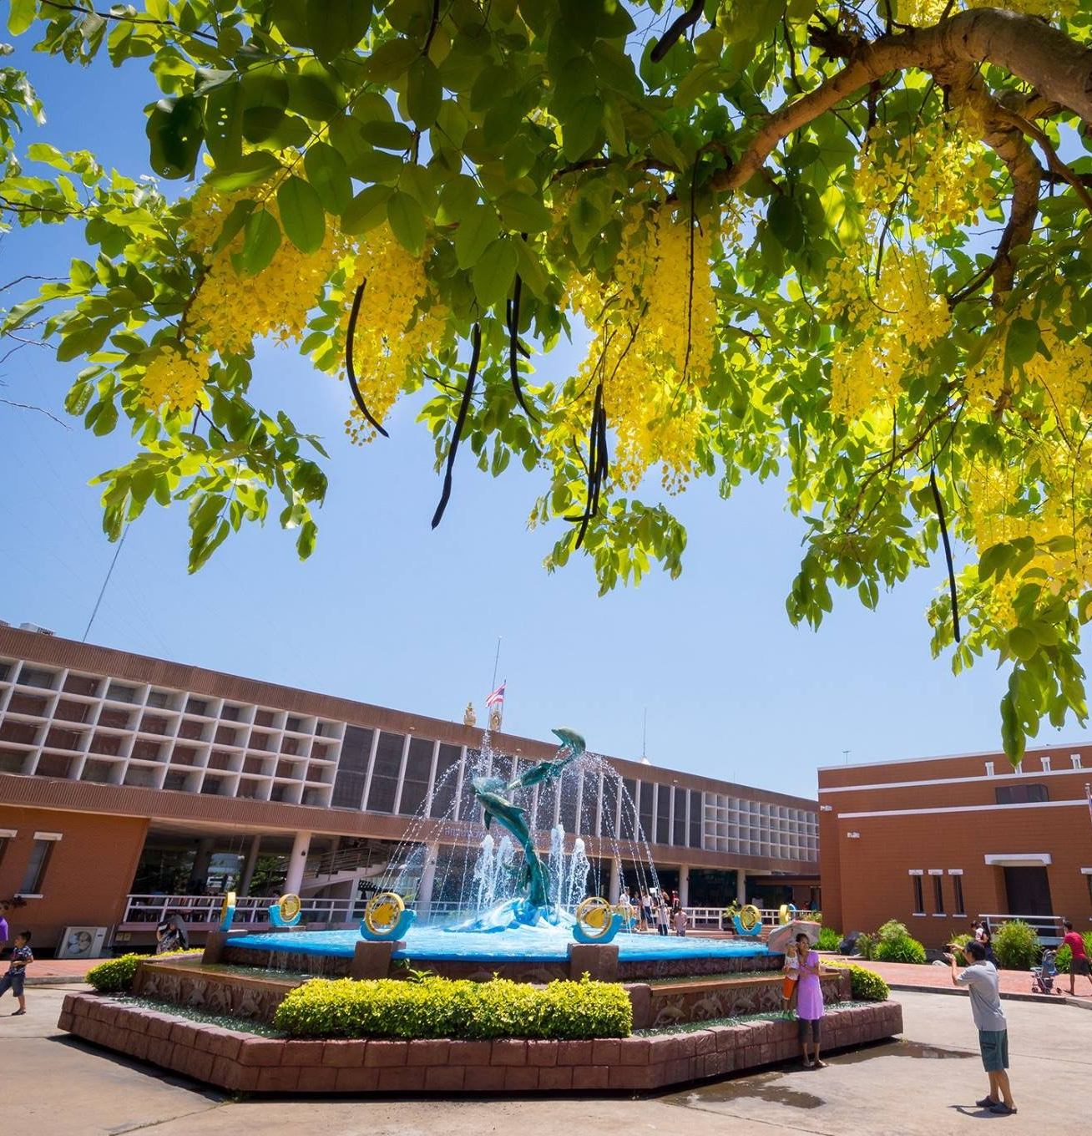
“
มหาวิทยาลัยบูรพา
169 ถ.ลงหาดบางแสน ต.แสนสุข
อ.เมือง จ.ชลบุรี 20131
โทรศัพท์ 0-3810-2222
โทรสาร 0-3839-0351
อีเมล : pr@buu.ac.th
Simple Portfolio
Presentation

Slide 19
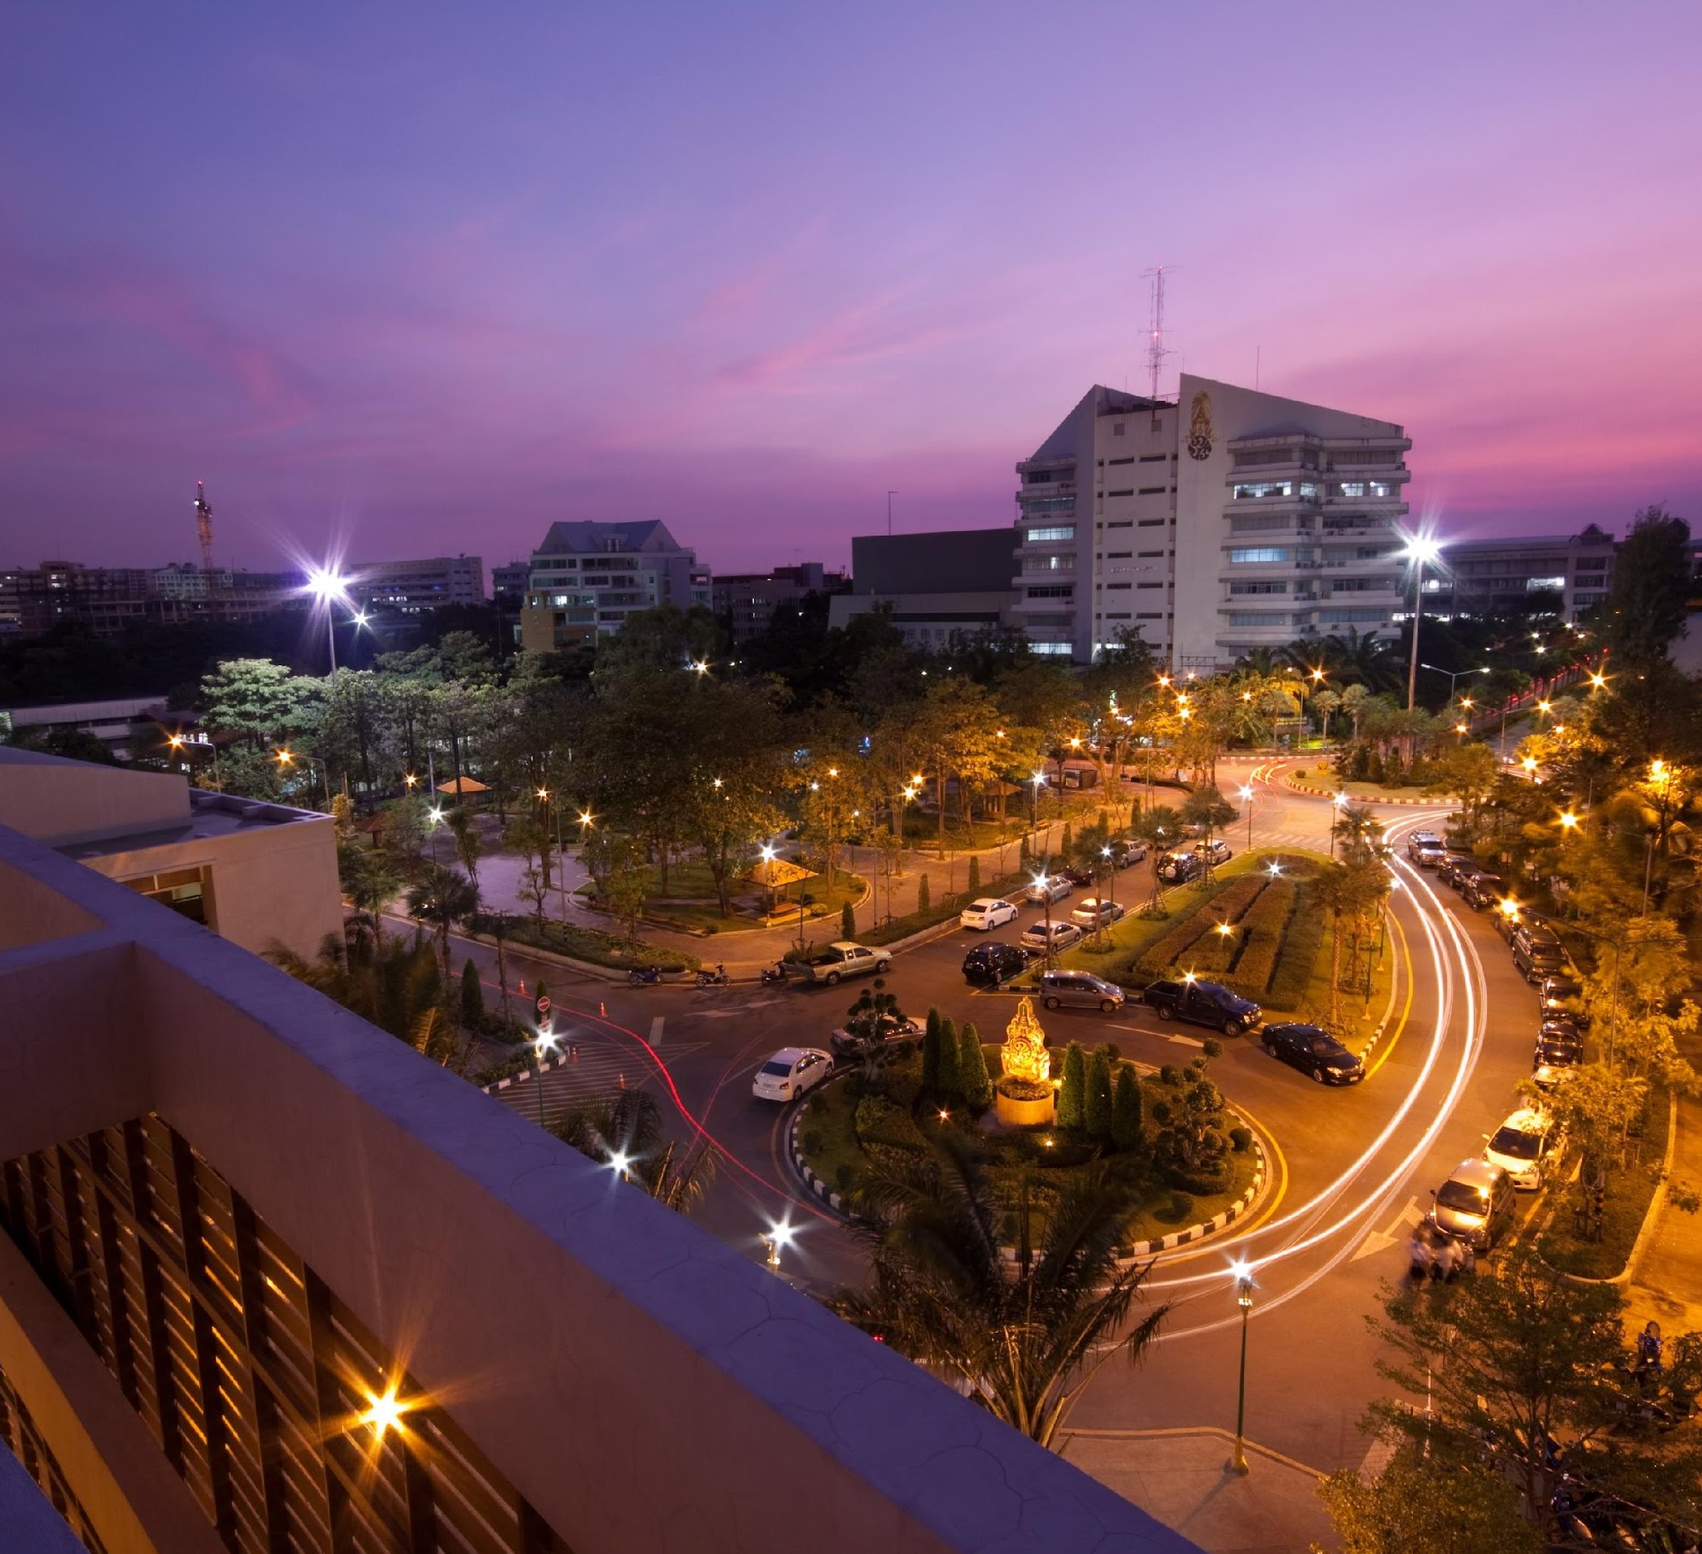
“
มหาวิทยาลัยบูรพา
169 ถ.ลงหาดบางแสน ต.แสนสุข
อ.เมือง จ.ชลบุรี 20131
โทรศัพท์ 0-3810-2222
โทรสาร 0-3839-0351
อีเมล : pr@buu.ac.th
Simple Portfolio
Presentation

